Slide 1
Qt Quick 시작하기
개발 4팀 최영헌

Slide 2
목차
Qt 시작
Qt?
Qt 설치
Qt Quick 프로젝트 시작
프로젝트 생성
프로젝트 기본 파일
QML 파일 추가
QML 작성 기초
QML 코드 구성
자주쓰는 Item 타입

Slide 3
Qt 시작
Qt?
Qt 설치

Slide 4
Qt?
GUI 프로그램에서 쓰이는 프레임워크
여러 운영체제(WIndows, Linux, MacOS 등...)에서 동작 가능하며, 주로 C++ 로 프로그래밍 하지만 Python, C, 펄, 파스칼과도 연동이 되는 크로스 플랫폼 프레임워크다.
SQL 데이터베이스 접근, XML 처리, 스레드 관리, 단일 크로스 플랫폼 파일 관리 API를 제공한다.

Slide 5
Qt?
Qt Quick ?
QML 응용 프로그램을 작성하기 위한 기초 라이브러리
QML 은 'Qt Modeling Language' 의 약자
절차적 언어 또는 인터프리터 언어다.
디자인 로직 > QML 언어 기능 로직 > C++ 외 Python, C, 파스칼 등...
완전 분리로 기능 로직의 재사용성 증가
C++ 구현 보다는 성능은 다소 낮다.

Slide 6
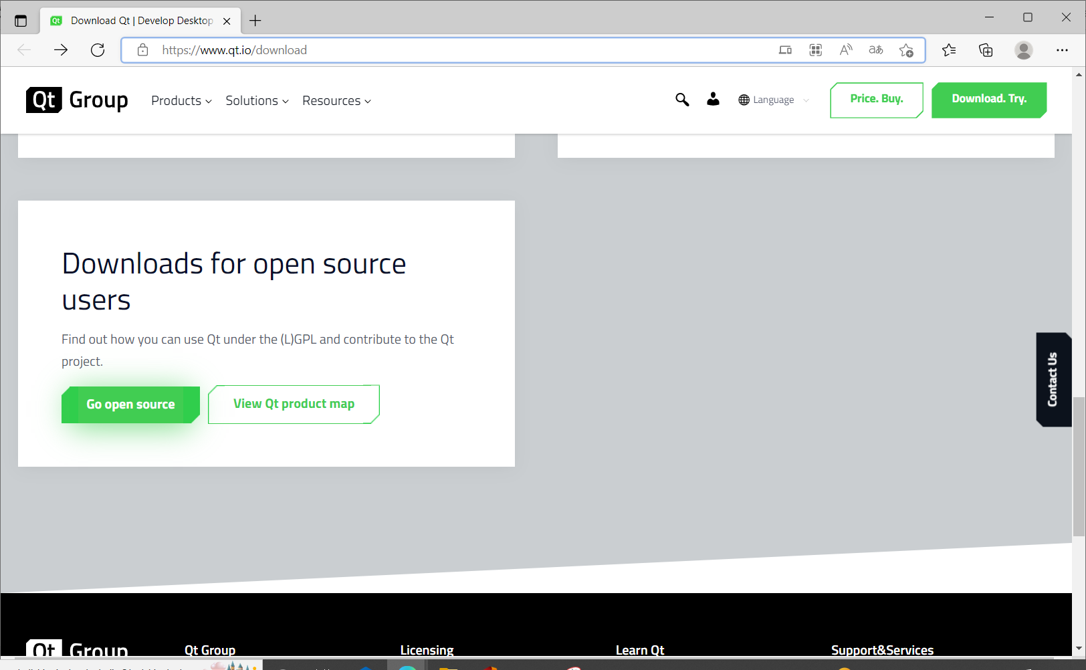
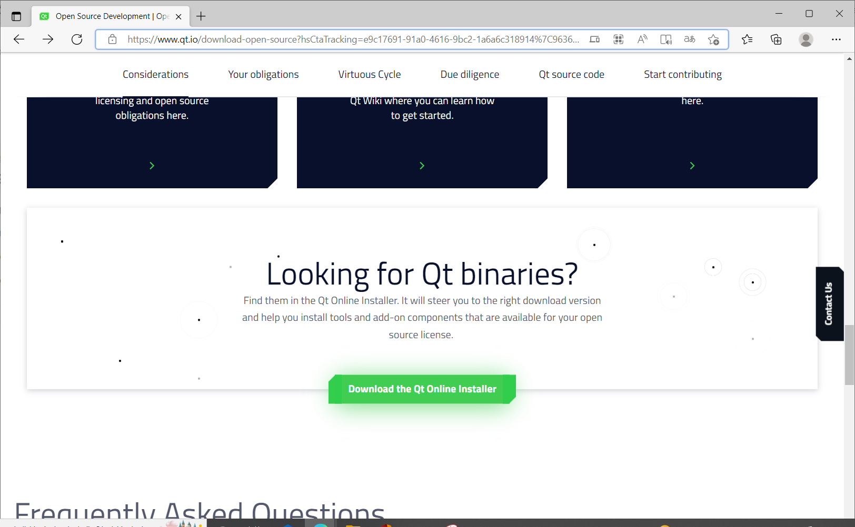
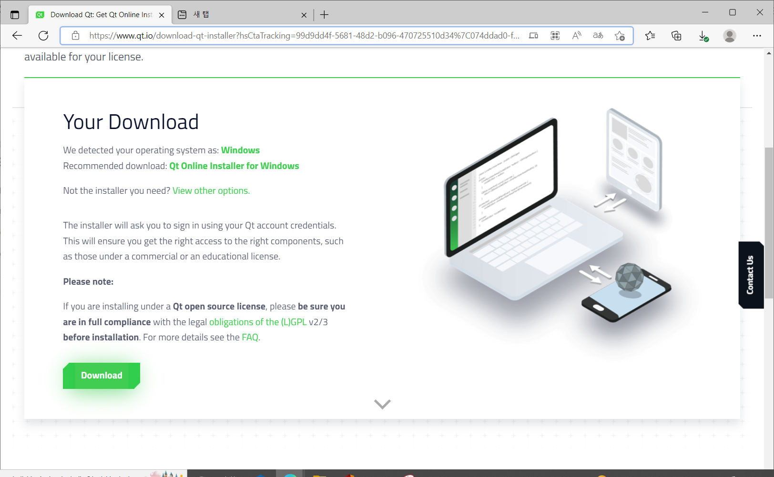
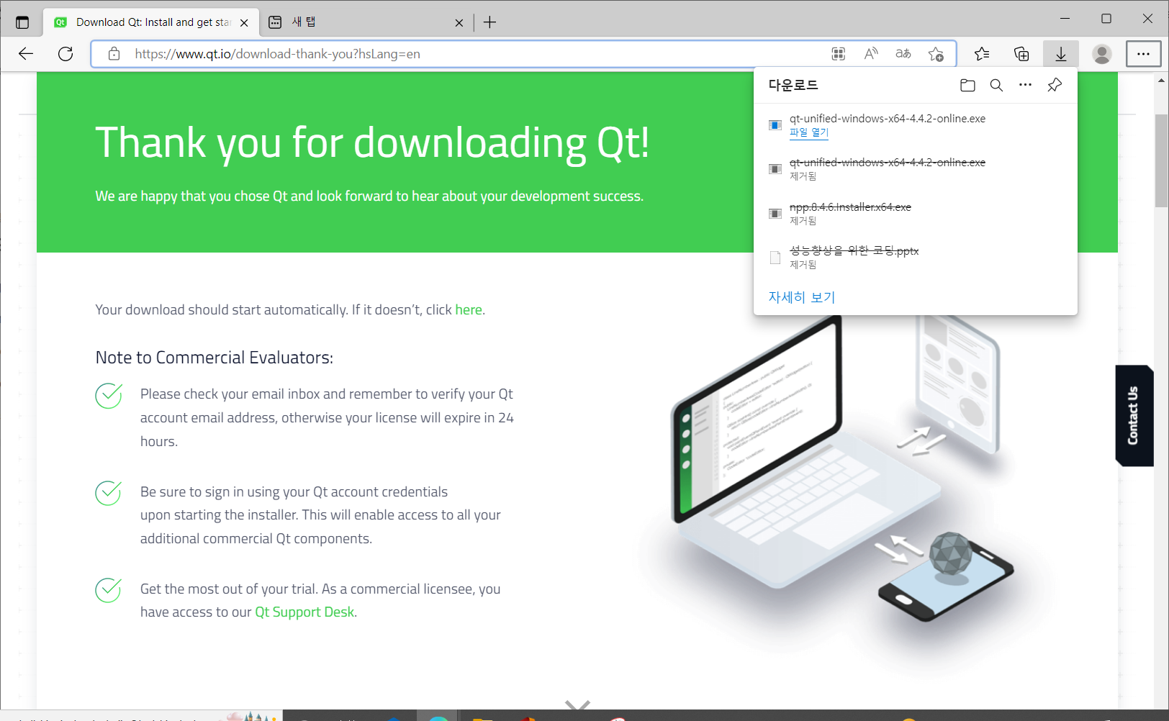
Qt 설치
우선 Qt 사이트에 계정을 만들어야 한다.
다음 링크로 이동하여 설치 프로그램을 다운 받는다. Download Qt | Develop Desktop & Embedded Systems | Qt
OpenSource // Online Installer

Slide 7
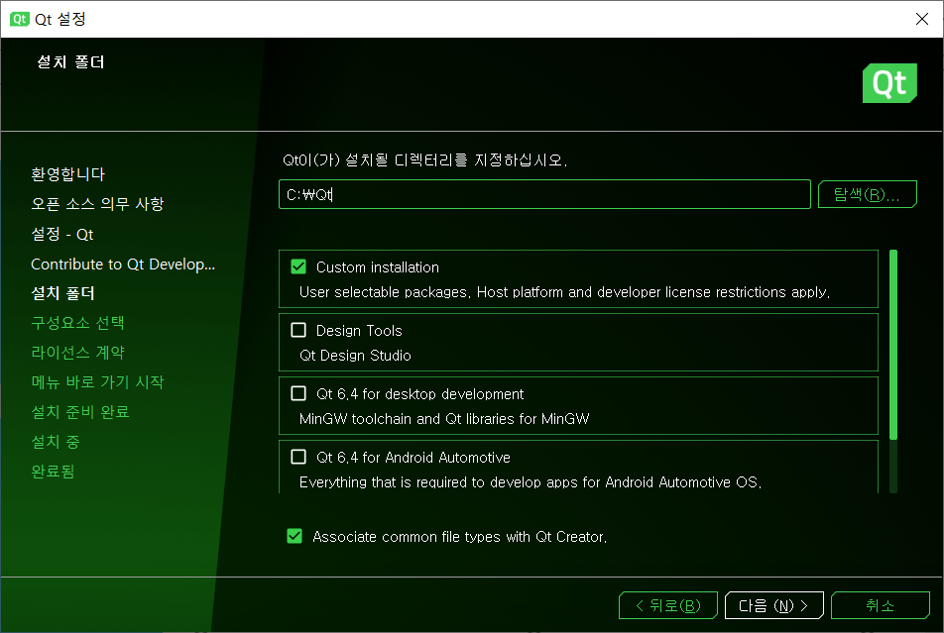
Qt 설치
Qt 설치 프로그램
환영합니다 : 계정입력
(오픈 소스 의무 사항)
설정 - Qt
Ctribute to Qt Development :사용데이터 추적 허용 선택
설치 폴더
Qt를 설치할 폴더를 선택한다.
Custom installation 을 선택한다. (구성요소 직접 선택)

Slide 8
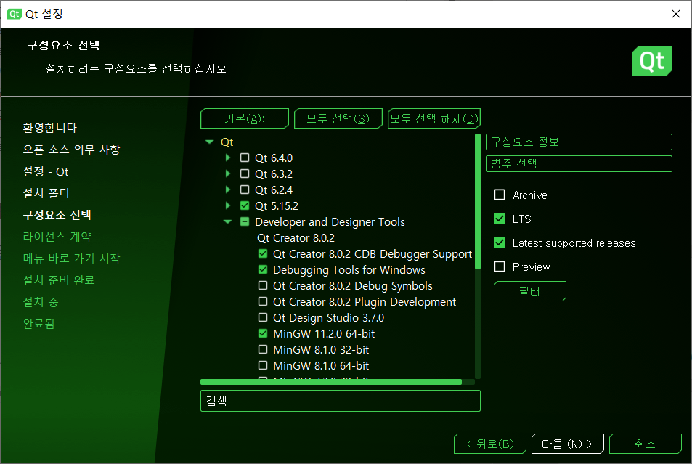
Qt 설치
Qt 설치 프로그램
구성요소 선택
범주 선택 LTS, Latest supported release 만 체크, 필터 버튼 클릭
필요 항목 선택한다.(나중에 추가 가능)
필요 Qt 버전
Tools : 운영체제에 맞는 Builder 필요 프로그램 및 툴
Windows > MinGW
다음을 클릭한다.
라이선스 계약
메뉴 바로가기 시작
설치 준비 완료
설치 중 (온라인 사정에 따라서 오래 걸린다.)
완료 됨

Slide 9
Qt Quick 프로젝트 시작
프로젝트 생성
프로젝트 기본 파일
QML 파일 추가

Slide 10
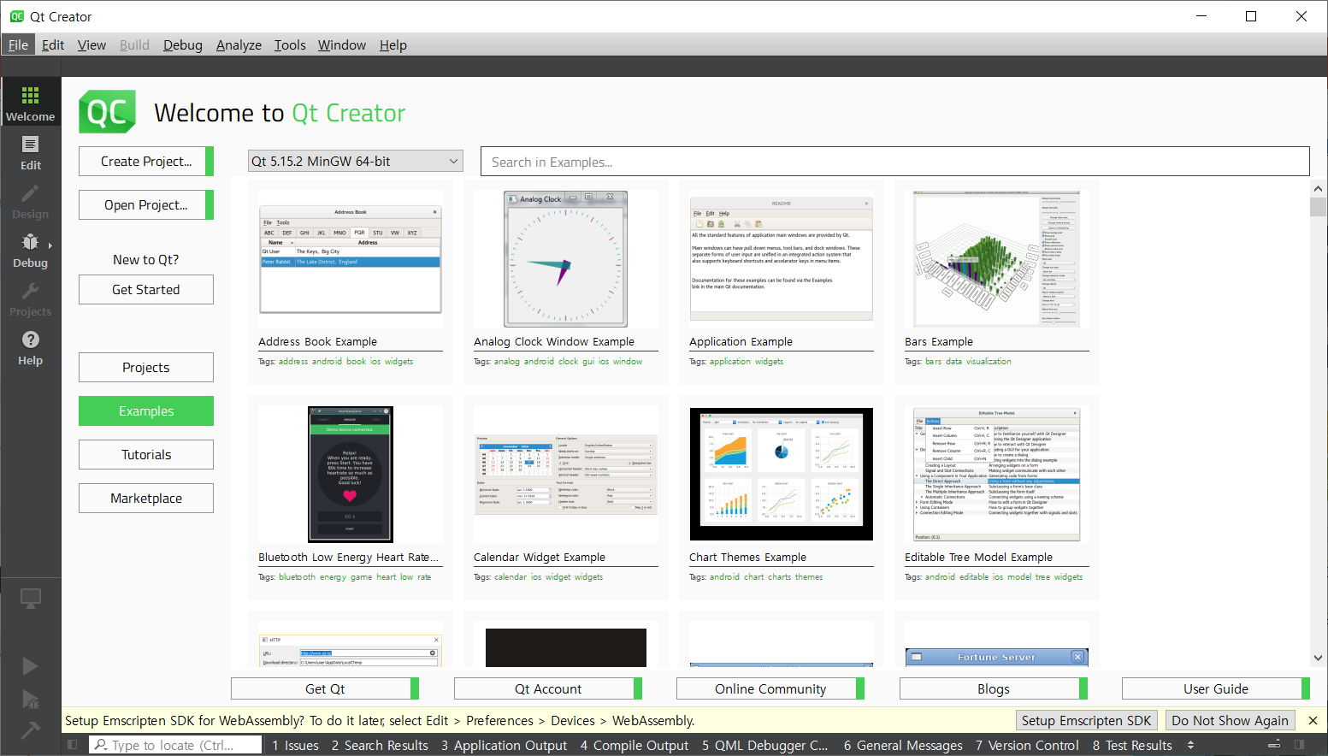
프로젝트 생성
Qt Creator을 실행한다.
프로젝트를 생성한다.
메뉴 > File > New Project (Ctrl + Shift + N) 클릭
Creator를 막 시작했을 때 보이는 Create Project 버튼을 클릭

Slide 11
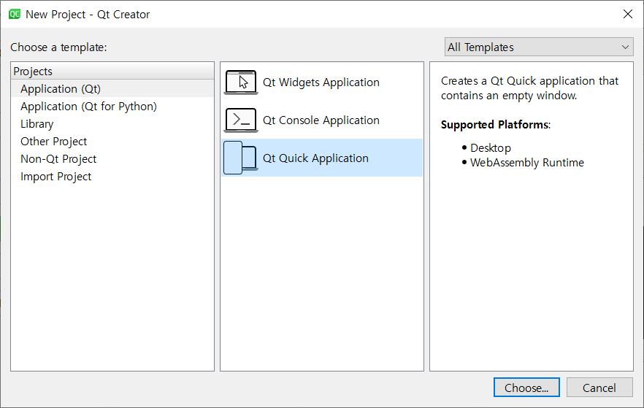
프로젝트 생성
Application(QT) > Qt Quick Application을 선택한다.

Slide 12
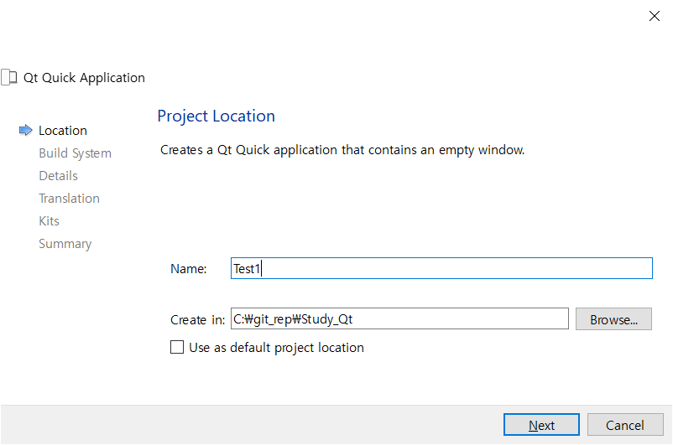
프로젝트 생성
Qt Quick Application - Location
Name : 프로젝트 명
Create in : 프로젝트 생성 경로

Slide 13
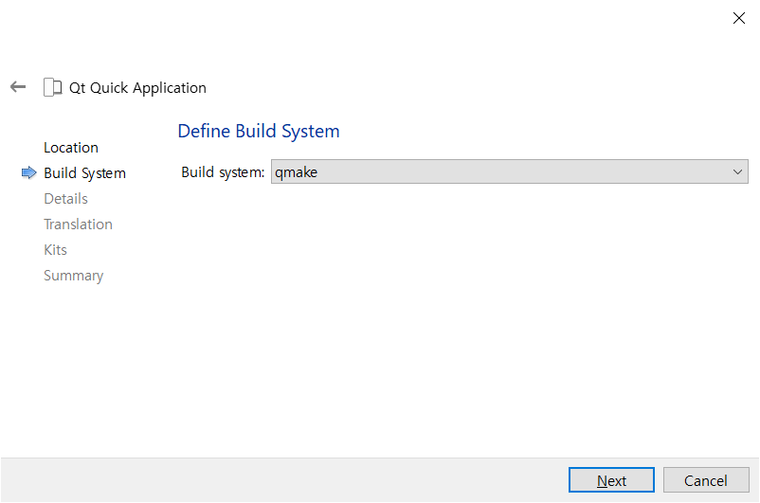
프로젝트 생성
Qt Quick Application - Build System
qmake 선택

Slide 14
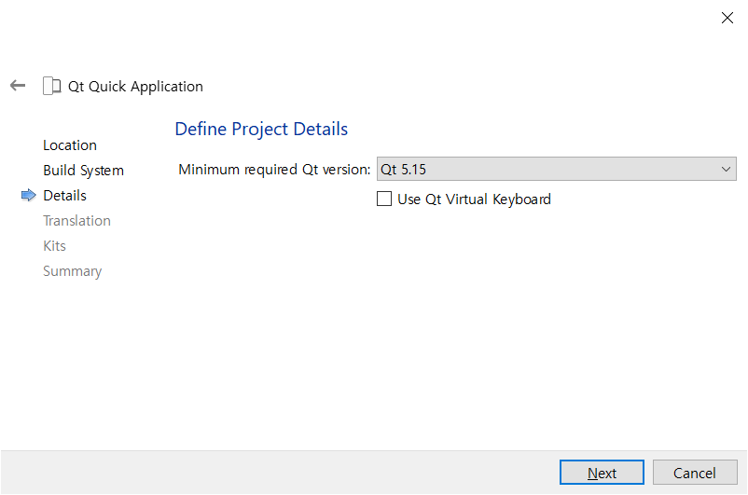
프로젝트 생성
Details - Minimum required Qt version
ccNc 는 Qt 5.15 선택

Slide 15
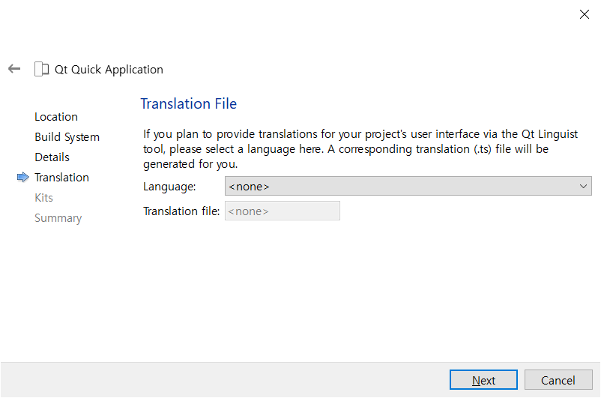
프로젝트 생성
Translation - language
선택하지 않는다.

Slide 16
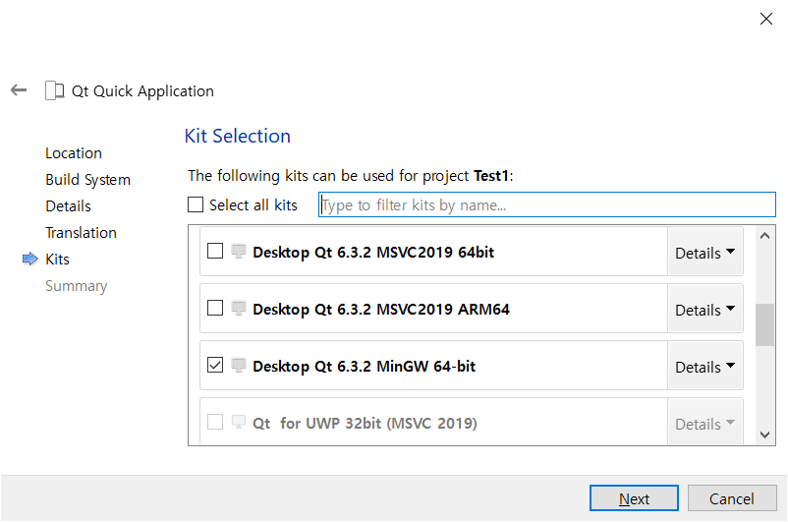
프로젝트 생성
Kits
운영체제에 맞는 Kit을 선택한다.

Slide 17
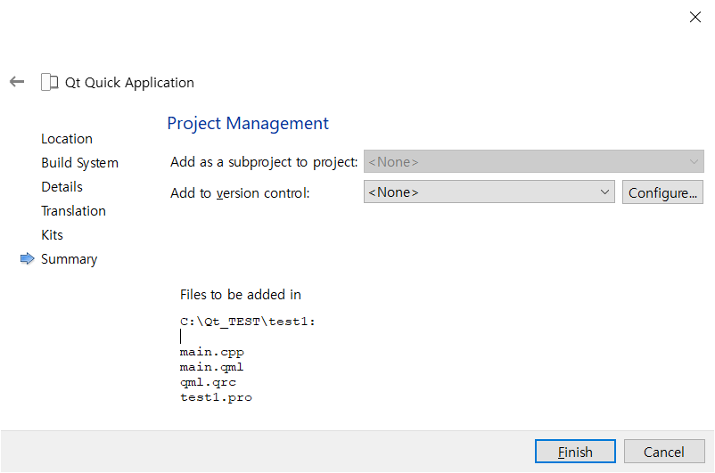
프로젝트 생성
Summary
Project Management
기초이므로 우선 선 두 항목 다 <None> 으로 한다.

Slide 18
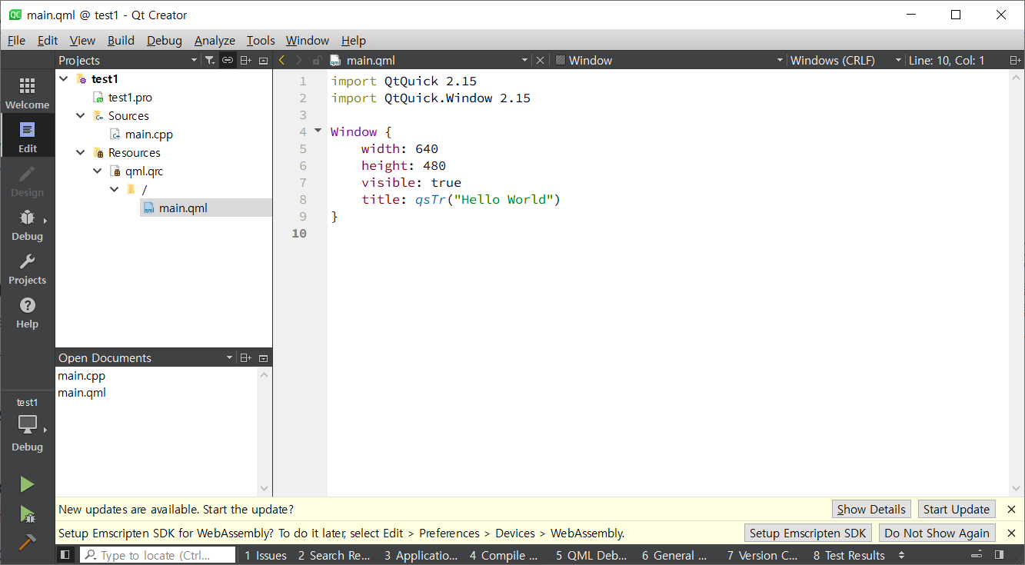
프로젝트 생성
QT Quick 프로젝스 생성 완료
Qt 5.15 버전의 프로젝트 구성

Slide 19
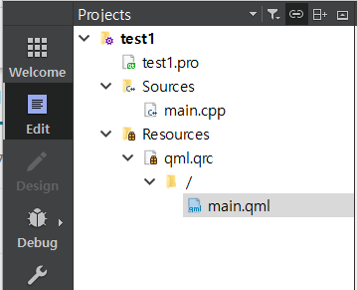
프로젝트 기본 파일
Qt Quick 프로젝트 - Qmake구성 파일
.pro
QMake로 빌드 하기위한 설정 파일
.cpp
기능 로직 파일
.qrc : 리소스 컬렉션 파일
응용 프로그램과 리소스 파일을 연결하기위한 xml 기반 파일 형식
디스크의 파일들을 리스트화 하고 응용프로그램이 리소스에 액세스 하기위한 이름을 할당한다.
.qml
디자인 로직 파일

Slide 20
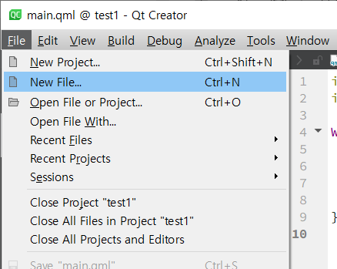
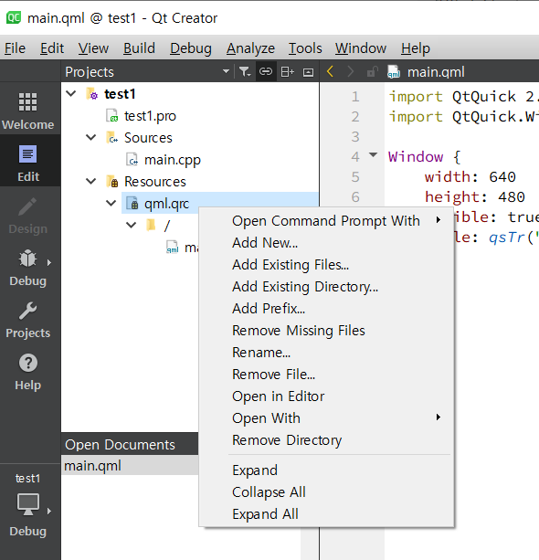
QML 파일 생성
QML 파일 생성
메뉴 > new File
프로젝트 > Resource > ".qrc" 경로 아래에서 우클릭 > Add New..

Slide 21
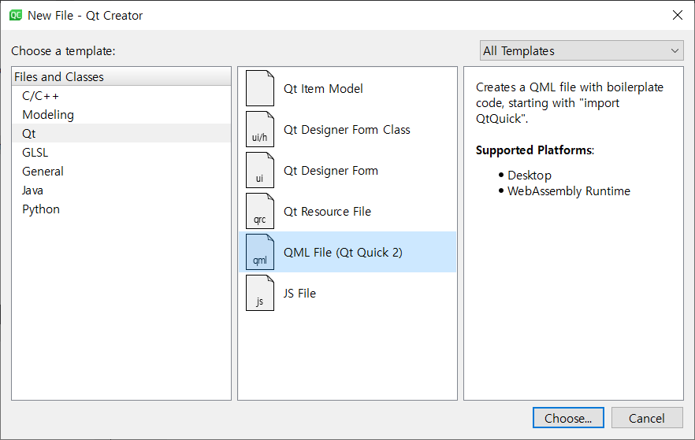
QML 파일 생성
QML 파일 생성
Qt > QML File 선택

Slide 22
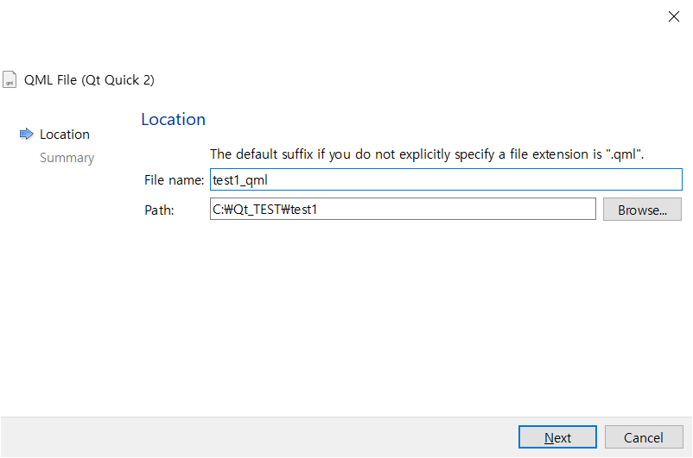
QML 파일 생성
QML 파일 생성
Location : 파일 명 및 폴더 설정

Slide 23
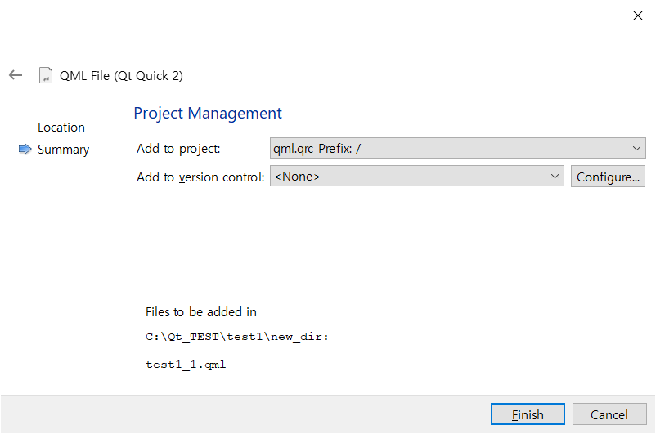
QML 파일 생성
QML 파일 생성
Summary
Add to project : 추가 할 프로젝트(pro)/리소스(qrc) 설정
Add to version control : 버전 관리에 추가

Slide 24
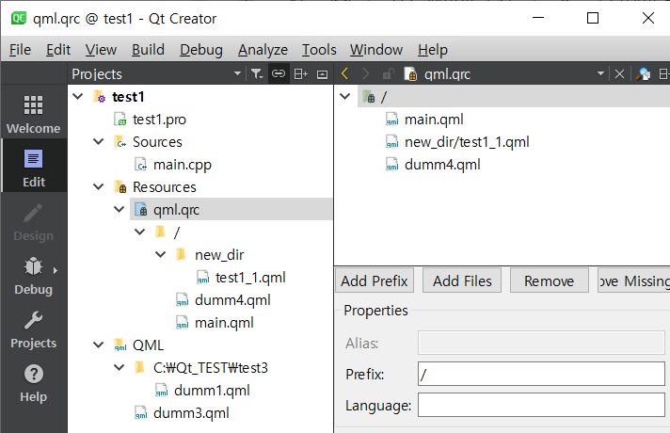
QML 파일 생성
QML 파일 생성
생성 확인
.qrc 리소스 설정 경로에서 벗어난 파일은 리소스에 추가하지 못한다.

Slide 25
QML 작성 기초
QML 코드 구성
자주 쓰는 Item 타입

Slide 26
QML 코드 구성
모듈 호출
<ModuleIdentifier> : 모듈의 고유 식별자
QT가 제공하는 기본 QML모듈(네임스페이스)명
디렉터리 경로 및 JavaScript 파일 경로 (URL을 사용한 원격 연결도 가능)
<Version.Number> : [필요 시] 특정 버전 지정
as <Qualifier> : [필요 시] 대신 할 별명을 사용
import <ModuleIdentifier> [<Version.Number>] [as <Qualifier>]​

Slide 27
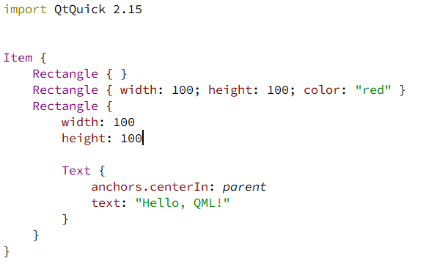
QML 코드 구성
객체(Object)
객체는 여러 속성들과 하위 객체를 중괄호 안에 포함하여 객체 명 뒤에 붙여 호출한다.
위 코드에서는 Item, Rectangle, Text가 객체다.

Slide 28
QML 코드 구성
객체의 속성(Attribute)
객체는 다음 속성 들을 포함한다. QML Object Attributes | Qt QML 5.15.11
Id
property 속성
signal 속성
signal handler 속성
method 속성
참조된 property / signal handler 속성
enumeration 속성

Slide 29
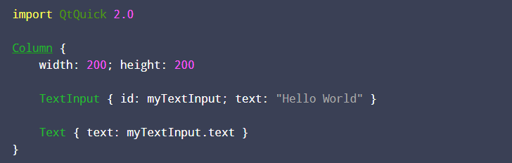
QML 코드 구성
객체의 속성(Attribute)
id
객체 타입 별로 하나의 id 속성을 가진다.
언어 자체에서 부여
QML 객체 타입을로 재정의 하거나 Overridde 할 수 없다.
객체 인스턴스에 할당된 Id 는 다른 객체에 호출 될 수 있다.
Id 값은 소문자 또는 밑줄로 시작하며, 문자 숫자 밑줄 외 다른 글자를 포함 할 수 없다.
'myTextInput' id를 통해 Text Item에서 "Hello World" 문자열을 가져올 수있다.

Slide 30
QML 코드 구성
객체의 속성(Attribute)
property 속성
값을 정적으로 할당하거나 동적 표현식을 바인딩을 할 수 있다.
다른 객체에서 읽을 수 있다.
옵션
default : 특정 모듈에서 default 옵션의 property를 가진 특정 객체가 있을 때, 외부 모듈에서 특정 모듈을 호출, 내부에서 동일 한 객체를 호출했을 경우, 특정 모듈은 Default 가된다.
required : 필수로 입력해야하는 속성 옵션
readonly : 한번 초기화 된 이후 값을 변경할 수 없는 속성 옵션
선언
<propertyType>
기본 제공 타입: int, double, real, val, string, list, url
<propertyName>
소문자로 시작하며, 문자 숫자 밑줄 외 다른 글자를 포함 할 수 없다.

Slide 31
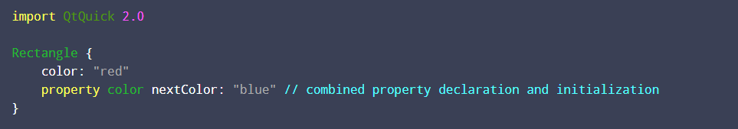
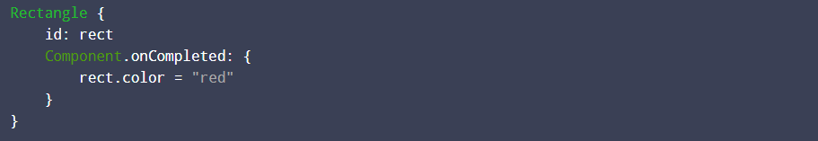
QML 코드 구성
객체의 속성(Attribute)
property 속성
초기화 시 값 할당
JavaScript 에서 값 할당 (Impretive 값 정의)

Slide 32
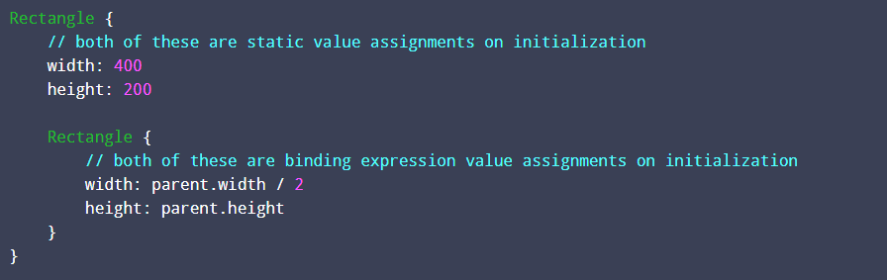
QML 코드 구성
객체의 속성(Attribute)
property 속성
바인딩 식 값 할당

Slide 33
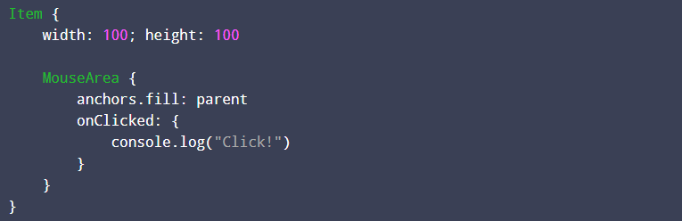
QML 코드 구성
객체의 속성(Attribute)
signal 속성
동작의 이벤트 발생을 알림 (예 : 마우스 드래그, 버튼 클릭 등..)
MouseArea 타입의 Clicked 시그널 발생 시 "onClicked" Signal Handler 가 동작한다.

Slide 34
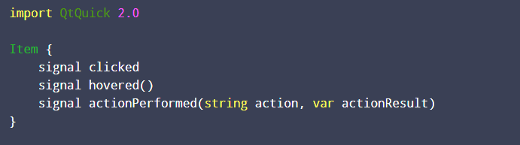
QML 코드 구성
객체의 속성(Attribute)
signal 속성
Signal을 직접 명시
같은 구역에서 이름이 같은 Signal은 사용할 수 없다.
Base의 Signal 이름은 다시 사용 할 수 있다. (기존 기능은 비활성화 될 수 있다.)
대문자로 시작해야한다.
JavaScript 에서 구현하듯 선언한다.
선언된 signal과 동일한 매개변수로 호출 해야한다.

Slide 35
QML 코드 구성
객체의 속성(Attribute)
signal handler 속성
Method 속성으로, 관련 signal 발생 시 호출된다.
객체 정의에 Signal을 추가하면 연관된 signal handler가 자동으로 같이 추가된다.
Defalult는 아무기능도 하지 않는다.

Slide 36
QML 코드 구성
객체의 속성(Attribute)
signal handler 속성
on<Signal>
MouseArea에 Clicked Signal이 발생되면 "Click!" 로그가 출력된다.

Slide 37
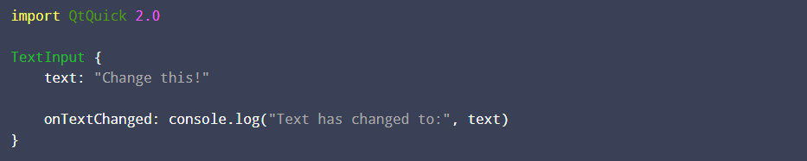
QML 코드 구성
객체의 속성(Attribute)
signal handler 속성
on<PropertyName>Changed
TextInput Item의 text Property 속성이 변경되면 TextChanged Signal이 발생하고, onTextChanged signal handler에 의해 로그가 출력된다.

Slide 38
QML 코드 구성
객체의 속성(Attribute)
method 속성
동일한 이름의 <functionName>은 사용할 수 없다.
기존의 method의 이름은 다시 사용이 가능하다. (대신 기존 기능이 비활성화 될 수있다.)
독자적이고 재사용 가능한 JavaScript 코드 블록을 선언
외부 객체에 호출 될 수 있다.
메소드의 매개변수 타입은 기본적으로 var 타입이다.

Slide 39
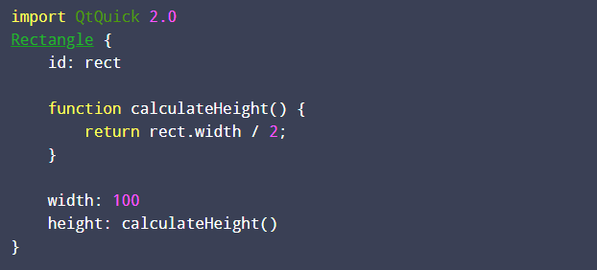
QML 코드 구성
객체의 속성(Attribute)
method 속성

Slide 40
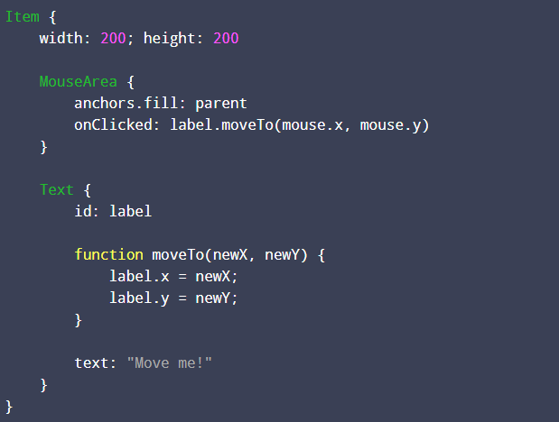
QML 코드 구성
객체의 속성(Attribute)
method 속성

Slide 41

QML 코드 구성
객체의 속성(Attribute)
참조된 property / signal handler 속성
보통 방법의 호출은 불가하나 객체명에 Property 또는 SignalHandler의 이름을 달아 사용할 수 있다.

Slide 42
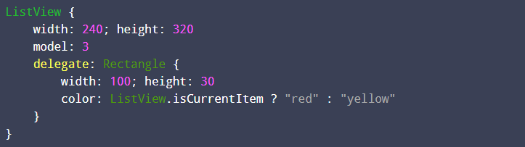
QML 코드 구성
객체의 속성(Attribute)
참조된 property / signal handler 속성
Properlty 예시
선택한 Recrangle 타입이 ListView에서 isCurrentItem 상태인지 확인한다. 맞다면 red 아니면 yellow

Slide 43
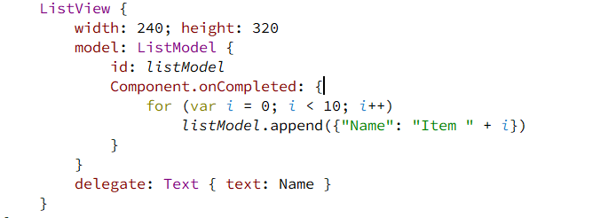
QML 코드 구성
객체의 속성(Attribute)
참조된 property / signal handler 속성
Signal Handler 예시
ListModel Component가 load가 완료되면 Completed 이벤트를 발생 시킨다.

Slide 44
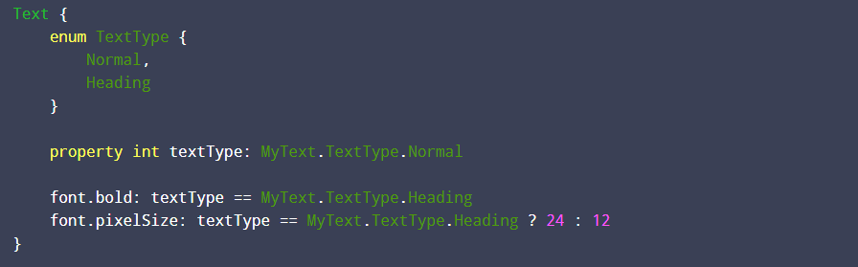
QML 코드 구성
객체의 속성(Attribute)
enumeration 속성
고정된 열거형 Keyword 집합
int Property에 값 입력이 가능하다.

Slide 45
자주 쓰는 Item 타입
자주 사용하는 Item 타입과 상속받는 객체 타입
타입 명 | 설명
Item | Qt Quick 에서, 보여지는 컴포넌트 요소의 기본 Object
Rectangle | 색 채움과 Border 그리기 기능이 있는 사각형 영역의 Item
Image | 이미지를 표시하는 Item
BorderImage | Image와 달리 이미지 확대 축소와 상관없이 테두리에 해당하는 범위는 유지하는 이미지 표시 Item
Text | 문자열 출력 Item
TextInput | 문자열 입력 Item
Row | Item들을 앵커를 사용하지 않고 1행 수평으로 배치하기 위한 Item
Column | Item들을 앵커를 사용하지 않고 1열 수직으로 배치하기 위한 Item

Slide 46
자주 쓰는 Item 타입
Item 타입 의 주요 Property
Property 명 | 설명
width / height | 크기 정의 속성
x / y | 위치 정의 속성 , 부모의 영역으로 기준이 된다,
parent | 이 Item의 부모 Item
children | 이 Item의 자식 Item 오브젝트 List
childrenRect | 자식 Item들의 집합적 크기 및 위치 확인 속성 크기 : childrenRect.height / childrenRect.width 위치 : childrenRect.x / childrenRect.y
clip | 자식 및 자신의 페인팅을 하나의 직사각형 영역으로 Cliping 하는 bool 속성
enabled | 이 Item의 마우스 및 키보드 이벤트 활성화 여부
focus | 이 Item의 Focus 활성화 여부
visible | Item 표시 여부
visibleChildren | 자식 Item의 표시 여부
screen | Item 크기 제어
Transform | 형태 변환에 관한 속성, Scale : Transform Property 설정 타입, 크기 변경 Rotating : Transform Property 설정 타입, 회전 Translate : Transform Property 설정 타입, 이동

Slide 47
자주 쓰는 Item 타입
Item 타입 의 주요 Property
Property 명 | 설명
anchors | 다른 Item과 관계되어 위치를 지정 - Item 배치 지정 - 지정한 대상 영역에 꽉 채움: Item anchors.fill - Item 배치 anchors.alignWhenCentered : (디폴트 true) - Item 배치 지정 - 상하좌우에 맞닿는 위치 지정 : AnchorLine anchors.top / anchors.bottom / anchors.left / anchors.right - Item 배치의 Offset 설정 : real anchors.baselineOffset / anchors.horizontalCenterOffset / anchors.verticalCenterOffset - Item 중간 맞춤: AnchorLine anchors.horizontalCenter / anchors.verticalCenter - Item 전체 중간 맞춤 : Item Anchors.centerIn - margin 설정 : real anchors.margins / anchors.topMargin / anchors.bottomMargin / anchors.leftMargin / anchors.rightMargin

Slide 48
자주 쓰는 Item 타입
Item 타입의 이벤트 관련
타입 명 | 설명
MouseArea | 다른 Item에 대한 대한 마우스 핸들링 기능 제공
DropArea | 다른 Item이 Drag이벤트 중, 이 Item 위로 올라갈때 활성화 되는
Item 내 참조 Property | 설명
Drag | 대상 Item의 Drag 이벤트 처리 타입
Keys | 대상 Item의 Key에 관한 이벤트 처리 타입 (onPressed , onReleased )
KeyNavigation | up/down/left/right/tab/backtab(Shift+Tab) 속성에 Focus 가능한 Item의 id 입력 시, 해당 키를 누르면 입력한 Item으로 Focus 변경하는 이벤트 처리 타입
Connections | 이벤트 대상 Item의 외부에서 Handler를 작성하기 위한 타입

Slide 49
자주 쓰는 Item 타입
Loader 와 Component 타입
Loader
컴포넌트나 URL을 동적으로 로드하기 위한 Item 타입
Property
active : 이 항목이 true 일 경우에 Loader가 활성화 되어 soure또는 sourceComponent 가 인스턴스화 된다.
asynchronous : 이 Loader가 비동기적으로 인스턴스화를 진행할지 설정한다.
source : 인스턴스화 할 QML 컴포넌트 URL 속성
sourceComponent : 인스턴스화 할 Component 타입
item : 로드된 Source의 최상위 Item 객체
progress : 네트워크에서 QML 데이터를 로드하는 진행율 (0.0 > 1.0)
Signal
.loaded() : load 완료 여부 함수
Component :
QML 타입들을 정립된 인터페이스화로 만들고 캡슐화하여 재사용하기위한 타입

Slide 50
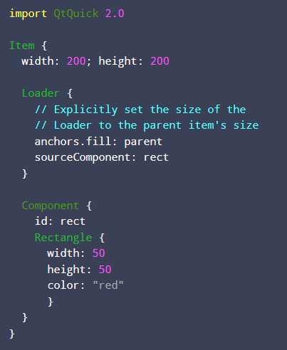
자주 쓰는 Item 타입
Loader 와 Component 타입
Loader에 의해서 Componet의 Rectangle이 로드됨

Slide 51
감사합니다.

